Slide 1
pd.merge()
pd.merge(left(data), right(data), on, left_on, right_index, how)
- left(data), right(data) : merge 하고 싶은 dataframe
on : merge 하고 싶은 데이터의 기준
left_on : left(data)에서의 기준
right_on : left(data)에서의 기준
left_on과 right_on은 공통된 기준이 없을 때 사용
right_index, left_index
: merge 하고 싶은 데이터의 기준이 index일 때 사용

Slide 2
pd.merge()
pd.merge(left(data), right(data), on, left_on, right_index, how)
how= 옵션 뒤에 쓸 수 있는 것은 'left', 'right', 'out', 'inner' 네 가지가 있다.
how='left': 코드에서 왼쪽에 적힌 데이터프레임의 key 값에 대해서만 병합해서 보여준다.
how='right': 코드에서 오른쪽에 적힌 데이터프레임의 key 값에 대해서만 병합해서 보여준다.
how='outer': 두 데이터프레임에 있는 모든 key 값을 병합해서 보여준다.
- how='inner'(default): 두 데이터프레임에서 교차되는(두 데이터프레임에 다 들
어 있는) key 값들만을 병합해서 보여준다.

Slide 3
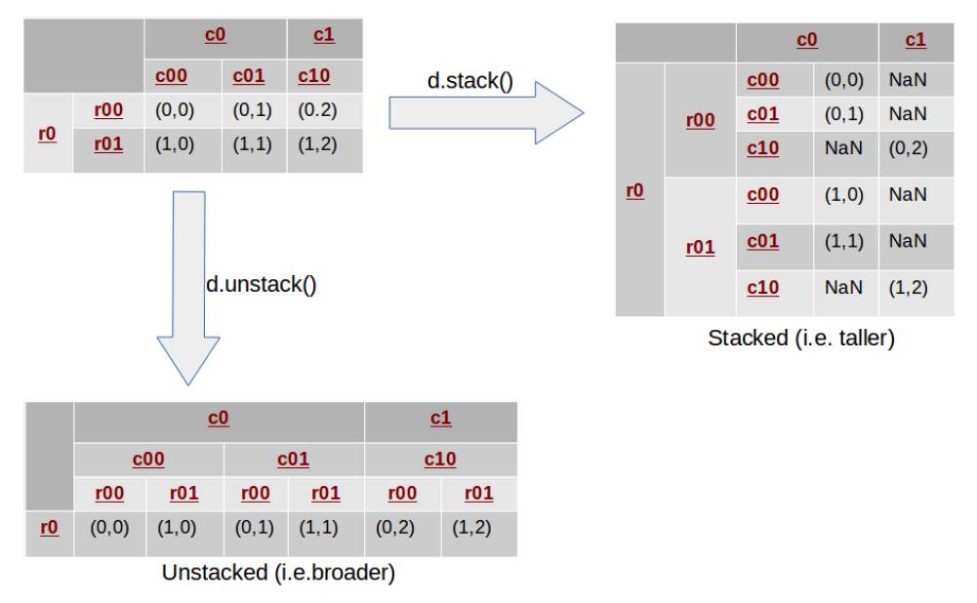
stack() & unstack()

Slide 4
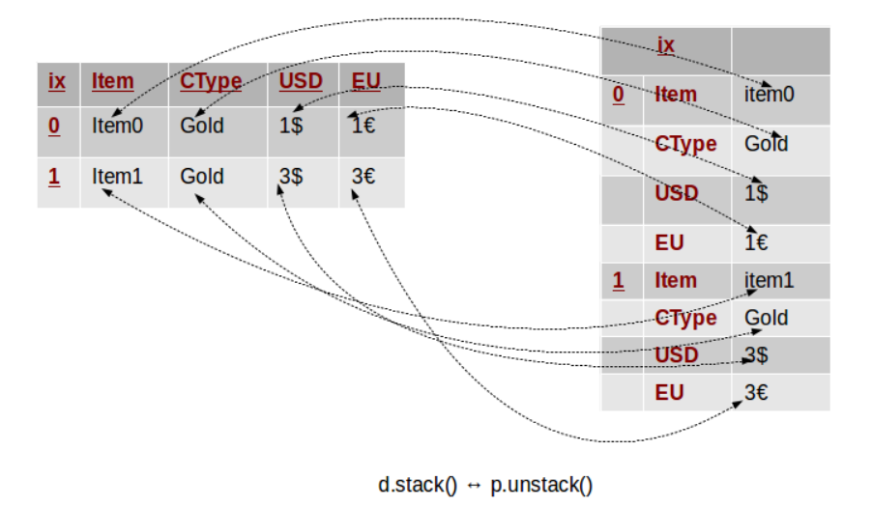
stack() & unstack()

Slide 5
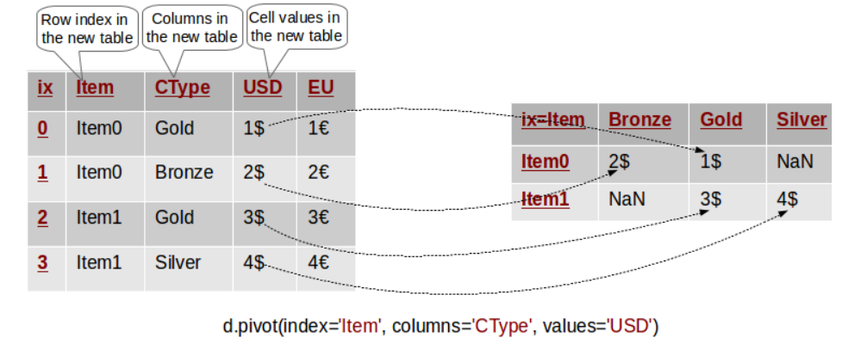
pivot()

Slide 6
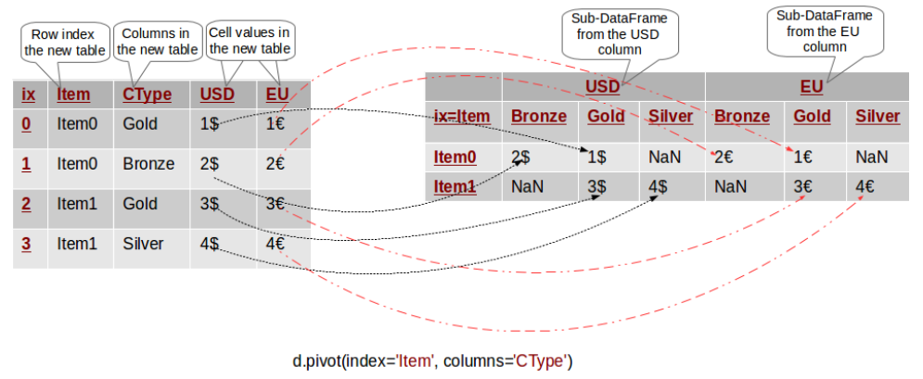
pivot()

